Slide 1
Transformer -> CV
将self-attention机制与常见的CNN架构结合；
用self-attention机制完全替代CNN。
Notes:
在cv领域应用transformer时候大家都有一个共识：尽量不改动transformer结构。

Slide 2
An Image is Worth 16X16 Words: Transformers For Image Recognition At Scale
Dosovitskiy, A., Beyer, L., Kolesnikov, A., Weissenborn, D., Zhai, X., Unterthiner, T., … Gelly, S. (2020). An Image is Worth 16x16 Words: Transformers for Image Recognition at Scale. ArXiv: Computer Vision and Pattern Recognition.
Notes:
--ICLR 2021在投，google。
--以前很多工作用self-attention完全替代CNN，且在理论上效率比较高，但都用了特殊的attention机制，无法从硬件层面加速，所以目前CV领域的SOTA结果还是被CNN架构所占据。文章不同于以往工作的地方，就是尽可能地将NLP领域的transformer不作修改地搬到CV领域来。

Slide 3
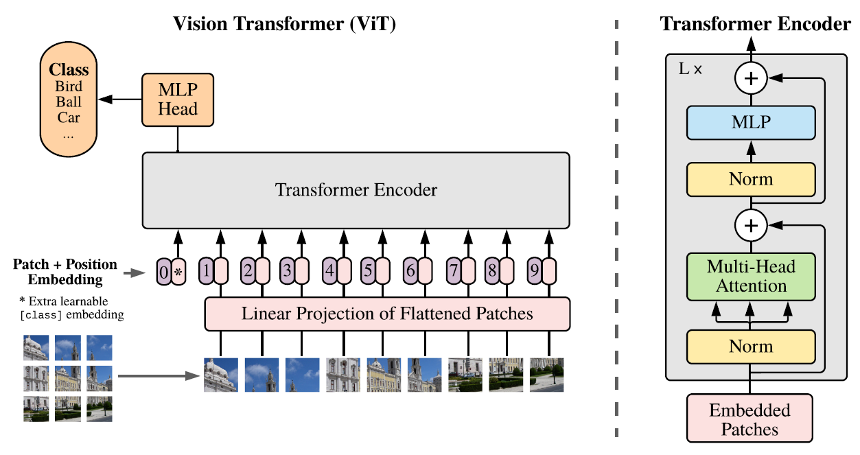
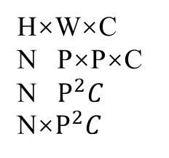
Method
b. Position embedding
& Learnable embedding
H×W×C
N P×P×C
N $P^{2}C$
N×$P^{2}C$
a. 将图像转化为序列化数据
# num_patches + 1 是因为多了一个*，开启解码标志
self.pos_embedding = nn.Parameter(torch.randn(1, num_patches + 1, dim))
Notes:
--NLP处理的语言数据是序列化的，而CV中处理的图像数据有三维(长, 宽, 通道)。所以需要将图像这种三维数据转为序列化的数据。作者先将图像切割成一个个patch，这些patch按照一定的顺序排列，然后将每个patch reshape成一个向量，得到flattened patch。比如图片是H×W×C维的，将其切割为N个P×P大小的patch，每个patch的shape就是P×PxC，转为向量后就是P^2C维的向量，然后将N个向量concat在一起得到一个Nx(P^2C)的二维矩阵，相当于NLP中输入transformer的词向量。
--这里有个问题，当patch的大小变化时(即P变化时)，每个patch reshape后得到的P^2C维向量的长度也会变化。为了避免模型结构受到patchsize的影响，对得到的flattened patches向量做线性映射，将其转化为固定长度的向量(记做D维向量)。这样原本H×W×C维的图片被转化为了N个D维的向量。
--由于transformer模型本身是没有位置信息的，我们也需要通过position embedding将位置信息加到模型中去。如上图所示，编号0-9的紫色框表示各个位置的position embedding，没有采用sincos编码，而是直接设置为可学习的，效果差不多，而紫色框旁边的粉色框就是经过线性映射后的flattened patch向量。文中采用将position embedding和patch embedding相加来结合位置信息。
--带*的粉色框不是通过某个patch产生的，这是一个可学习的embedding，随机初始化，其作用类似于BERT中的[class] token。在BERT中[class] token经过encoder后对应的结果会作为整个句子的表示，这里*经过encoder后对应的结果会作为整个图的表示。为什么要加一个token呢？因为如果人为地指定一个embedding（例如本文中使用某个patch经过线性映射后得到的embedding），将其经过encoder得到的结果作为整体的表示，会不可避免地使整体表示偏向于这个指定embedding的信息（例如图像的表示偏重于反映某个patch的信息）。而这个新增的token没有语义信息(即与任何patch无关)，所以能够比较公正地反映全图信息。并且现在没有解码器了，编码后直接就进行分类预测，所以编码器要负责一点解码器功能，*也是类似开启解码的标志。
--不加这个0号位，而是在其余所有embedding后借一个类似通道注意力层，把N个embedding合成1个embedding再送入分类头。

Slide 4
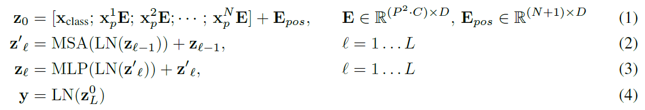
Method
self.mlp_head = nn.Sequential(
nn.LayerNorm(dim),
nn.Linear(dim, mlp_dim),
nn.GELU(),
nn.Dropout(dropout),
nn.Linear(mlp_dim, num_classes)
)
# 只需要第0个输出进行后续分类即可
self.mlp_head(x[:, 0])
Notes:
--Encoder第一层输入Z0由式1得到，其中Xp1，…，XpN即未线性映射前的patch embedding(P^2C维)，右乘P^2C×D维的矩阵E表示线性映射，得到n个D维向量，这N个D维向量和Xclass concat就得到了(N+1)×D维矩阵，最后加上(N+1)×D维的position embedding Epos，就得到了encoder的原始输入z0。
--对于Encoder的第l层，记其输入为zl-1，输出为zl，则计算过程为式2、3。其中LN为Layer Norm(黄框), MSA为Multi-Head Self-Attention(绿框), MLP为Multi-Layer Perceptron(蓝框)。Y为最后输出的图像表示，由zL取第0个输出后经LN得到。最后在编码器后接fc分类器作为head即可。
--文中还提出了一种解决方案，将transformer和CNN结合，直接将ResNet某一层的特征图reshape成sequence，再通过线性映射变为transformer输入的维度，然后直接输入Transformer。

Slide 5
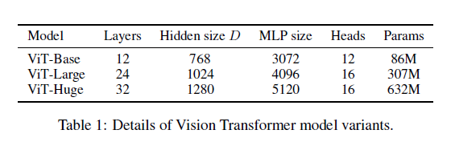
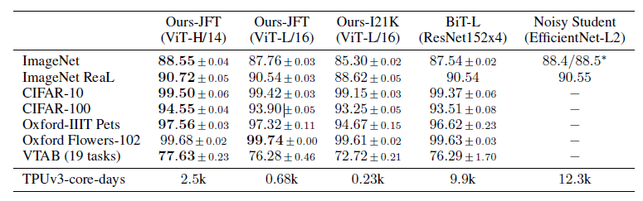
Experiments
Notes:
--三种变体，Layers指transformer clocks数，heads指self-attention head数。
--在实验中，作者发现在中等规模的数据集如ImageNet上预训练，vit的表现不如ResNets；当数据集规模扩大(JFT-300M)，vit的效果能达到SOTA。作者认为是因为transformer相比CNN缺少translation equivariance和locality，当训练数据不充足时泛化性不是很好。
--BiT使用large resnet进行监督迁移学习，Noisy Student是在去掉标签的ImageNet和JFT-300M上使用半监督学习训练的large efficientnet。

Slide 6
End-to-End Object Detection with Transformers
Carion, N., Massa, F., Synnaeve, G., Usunier, N., Kirillov, A., & Zagoruyko, S. (2020). End-to-end Object Detection with Transformers. In European Conference on Computer Vision (pp. 213–229).
Notes:
2020ECCV，将transformer用到目标检测领域，免掉了模型需要手工设计的操作(如nms和anchor的设置)，DETR的准确率和运行速度能够和Faster rcnn相当。

Slide 7
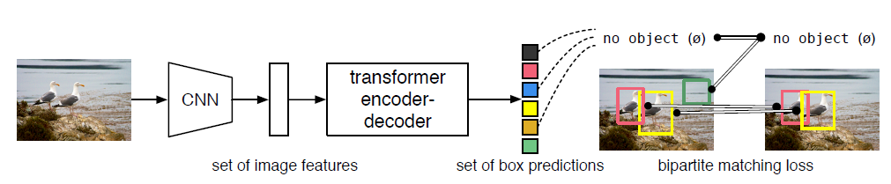
DETR
1、引入transformer的encoder-decoder架构，得到N个predicted boxes 。
2、设计bipartite matching loss，基于predicted boxes和ground truth boxes的二分图匹配计算loss大小，使预测的boxes的位置和类别更接近ground truth.
Notes:
--N是事先设定的、远大于image中object个数的一个整数；
--给定一张图片，经CNN进行特征提取，然后转换为特征序列输入到transformer中，输出指定长度为N的无序集合，集合中每个元素包含物体类别和坐标。

Slide 8
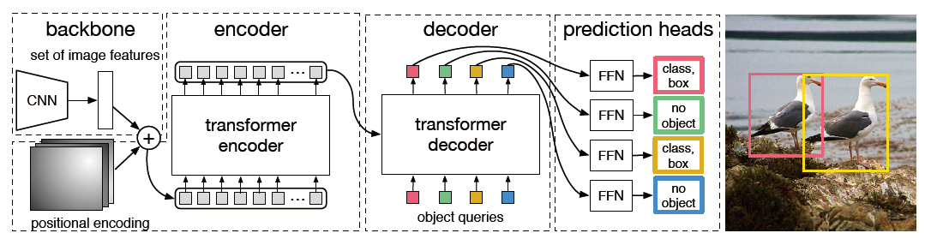
Transformer Encoder
1、维度压缩：CNN输出C×H×W的特征图，经1×1Conv将通道数从C压缩到d，得到d×H×W的特征图。
2、转化为序列化数据：将空间维度(高、宽)压缩为一个维度，即将d×H×W的特征图reshape成d×HW维的特征图。
3、Positional encoding：由于transformer模型是顺序无关的，而d×HW维特征图中的HW维度显然与原图位置有关，加入positional encoding以反映位置信息。
Notes:
--图像特征是2d的，所以位置嵌入向量需要考虑x, y方向。前面说过位置编码方式可采用sincos，也可以设置为可学习的参数，本文采用的是sincos，在x和y上分别生成d/2维的向量。对于x或y任意一方向，奇数维度pixel用cos，偶数维度pixel用sin。将得到的位置编码向量输入每层encoder layer，仅和QK相加，V不做任何处理。
--Encoder的结构和Transformer中的结构相同。

Slide 9
Transformer Decoder
Decoder的输入：Image embedding、Object queries
Notes:
--Object queries是N个可学习的embedding(N事先设定，远大于图像中的object个数)，随机初始化。其作用主要是在训练过程中提供目标对象和全局图像间的关系，相当于全局注意力。代码中是可学习的位置编码矩阵。object queries矩阵内部通过学习能够建模N个物体之间的全局关系，例如桌子旁一般是放椅子，而不是一头大象，那么在推理时就可以利用这种全局注意力更好的进行解码，输出预测。
--通俗理解：训练时每个object queries (共N个)的向量会包含整个训练集相关的目标的位置和类别信息，如第0个object query存储的是在某个空间位置大象类别的嵌入向量，该类别嵌入向量通过训练能够考虑到数据集所有图片中的大象编码特征，属于和位置相关的全局大象统计信息。训练完成后每个object queries会整合入所有类别的图像位置相关的统计信息。测试时假设图片中有大象、狗和猫三种物体，该图片先输入encoder中进行特征编码，输出的编码向量作为decoder中的KV，object queries是Q，通过attention模块将Q和K计算，然后加权V得到解码器输出。对于第0个object queries中的q会和K中的所有向量进行计算，目的是查找哪个位置附近有没有大象，如果有那么该特征就会加权输出。整个过程计算完成后就可以把编码向量中大象、狗和猫的编码嵌入信息提取出来，然后接fc进行分类和回归。
--总结：object queries在训练过程中会整合对应的和位置及类别相关的目标统计信息，在测试阶段就可以利用该Q去和编码特征KV进行加权计算，从而提取出想要的特征，最后进行分类和回归。所以object queries作用类似一种可学习的anchor。
--由于DETR的decoder是一次性输出全部的predictions，而不像原始的Transformer是auto-regressive的，从左到右一个词一个词地输出，所以只需要一次解码，在初始化时输入一个全0的查询向量A，起到开启解码作用，然后第一个解码器接受该输入A，解码输出向量作为下一个解码器输入，不断推理即可，最后一层解码输出即为我们需要的输出，不需要在第二个解码器输入时候再去考虑起始word和第一个解码器的输出。

Slide 10
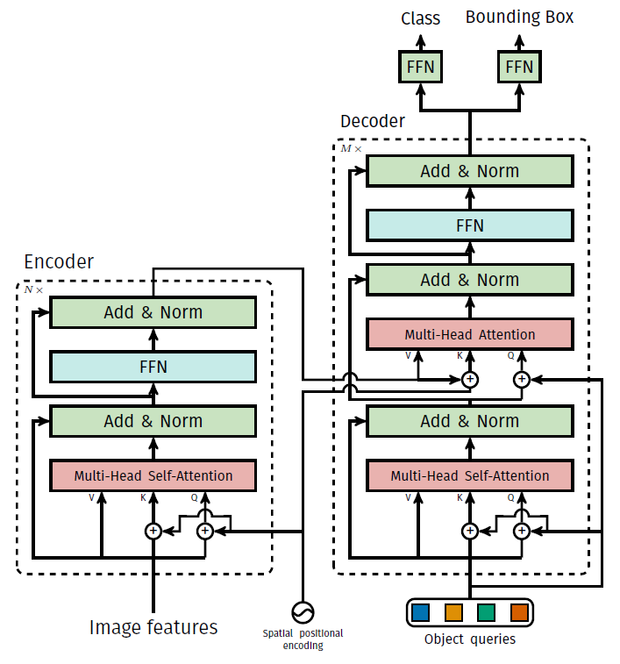
Prediction feed-forward networks
Notes:
--FFN是一个带relu的3层感知机及一个线性映射层组成，前者预测bbox的中心位置、高和宽，后者预测class标签，最终得到N个预测的框和类别。
--作者实验发现，如果对解码器的每层的输出都加入辅助的分类和回归loss可以提升性能，所以除了对最后一层解码层的输出进行loss监督外，还在其余5个解码层后使用了FFN和loss监督，只是权重稍微低一点。并且在测试时也可以考虑将6个解码器的分类和回归结果进行nms合并，提升性能。
--encoder使用的位置编码向量也引入了decoder，该位置编码向量输入到每个解码器的第二个Multi-Head Attention中，能够有更好的实验效果。

Slide 11
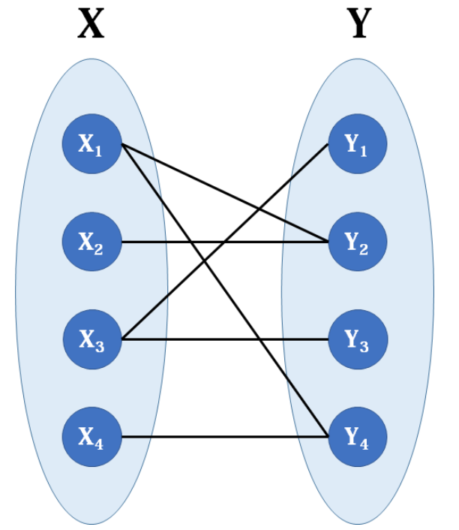
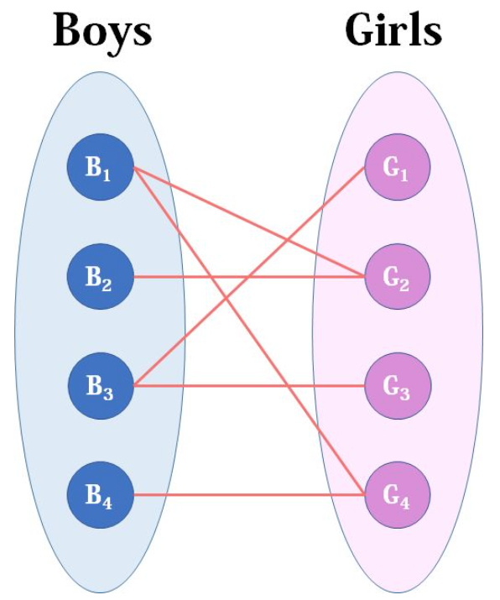
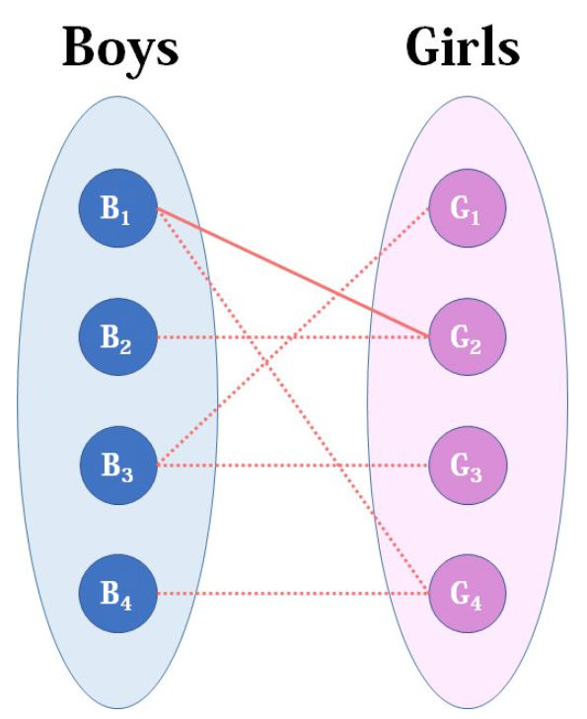
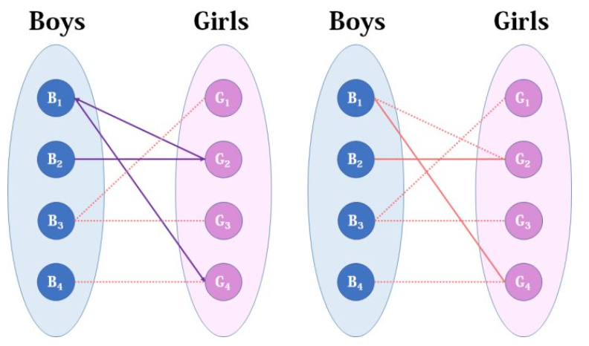
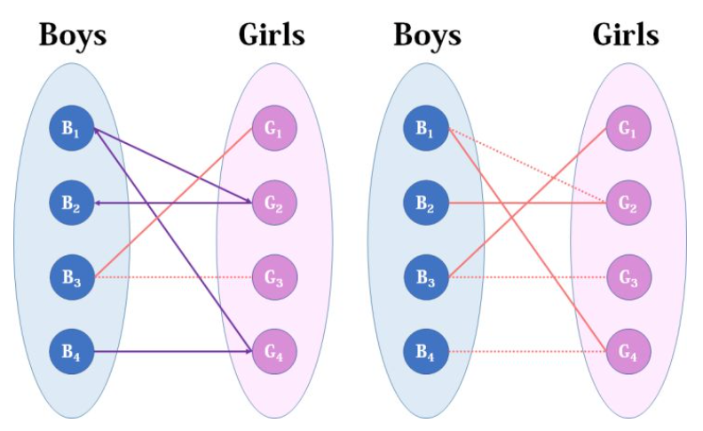
set prediction loss
Ground truth boxes: m
Prediction boxes: N
N >> m
Notes:
--—张图中GT的数量为m，N是事先设定好的生成的预测框的数量，远大于GT数量。coco数据集中一张图片最多标注了63个物体，所以作者设置输出100个框，这100个检测结果是无序的，应当如何和gt bbox计算loss？这就需要用到经典的双边匹配算法了，也就是匈牙利算法。detr中利用匈牙利算法先进行最优一对一匹配得到预测框和GT间的匹配索引，然后重排100个检测结果就和gt bbox对应上了，然后计算loss。
--匈牙利算法主要用来解决一些与二分图匹配有关的问题，比如求二分图的最大匹配数。二分图可以被划分为两个部分，各部分内的点互不相连，每条边的端点分别处于点集X和Y中。现有Boys和Girls两个点集，里面的点分别表示不同的男生女生，边表示他们之间互有好感。最大匹配问题相当于你要尽可能多地撮合他们？(数学表述是在二分图中找到最多数目的没有公共端点的边)。最后一共得到了三组匹配，最大匹配数为3。

Slide 12



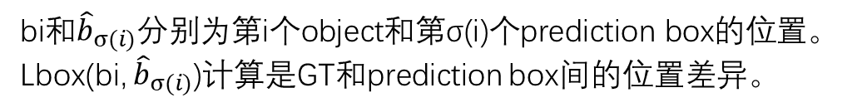
set prediction loss
与第i个object配对的prediction box的index
Transformer预测的第σ(i)个prediction box类别为ci的概率
第i个object的类标签
第i个object
指示函数，当ci≠Ø时为1，否则为0
bi和${\hat{b}}_{σ(i)}分别$为第i个object和第σ(i)个prediction box的位置。
Lbox(bi, ${\hat{b}}_{σ(i)}$)计算是GT和prediction box间的位置差异。
第σ(i)个prediction box
Notes:
--作者设定了一个新的目标类别∅(没有目标)，多出来的N-m个预测会被归类为∅，这样就可以将预测框和图像目标的配对看作两个等容量集合的二分匹配了。匈牙利算法的核心是需要输入两个集合两两元素之间的连接权重，基于该重要性做内部最优匹配，连接权重大的优先匹配。每对预测框和目标间的关联权重为Lmatch，如上式。总结就是当配对为∅时，cost=0，当有配对目标时，预测框与目标类别相同的概率越大或两者的box差距越小时，Lmatch越小。
--||bi-bσ(i)‖为预测框和目标框的中心坐标的l1距离。如果只用l1距离，当box大小不同时，即使计算的l1距离值相等，差距也会不一样。例如两个3x3的box相距3和两个30X30的box相距3的差别是完全不同的。为解决这个问题，作者又加入了与box大小无关的Liou。这样就得到了每对预测框和目标配对的cost。再利用匈牙利算法得到二分图最优匹配，找到使总cost最小的二分图匹配方案。
--然后基于最优匹配计算set prediction loss，其中σ^为最优匹配的box的index，第i个图像目标与第σ^(i)个预测框相匹配。需要注意，这里用的类别概率的对数形式，并且这里考虑了被归为∅的box的类别概率，Lmatch中是直接设为0。最后用LHungarian做反向传播即可优化Transformer.

Slide 13
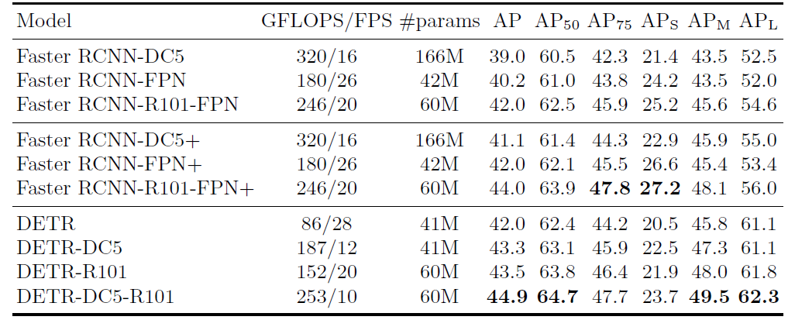
Experiments
Notes:
Faster RCNN-DC5指resnet最后一个stage采用空洞率=stride来替代使用stride，目的是在不进行下采样的基础上扩大感受野，并且使输出特征图分辨率保持不变。+号代表使用了额外的技巧如giou、多尺度训练和更多的epoch训练。可以看到detr效果稍好于faster rcnn各版本，证明了cv transformer的潜力。但是可以发现其小目标检测能力远低于faster rcnn。

Slide 14
CNN
优:
CNN是一种分层数据表示方式，高层特征表示依赖于底层特征表示，由浅到深逐步抽象地提取语义信息更丰富的特征。网络的深度有助于模型提取更抽象的深层特征，网络的宽度有利于模型提取更丰富的特征表示。
CNN通过共享卷积核来提取特征，一方面可以降低参数量来避免更多冗余的计算从而提高网络模型计算的效率，另一方面卷积池化使网络具备一定的平移不变性（shift-invariant）和平移等变性（equivariance）。
缺：
CNN的感受野是由卷积核的尺寸及滤波器的通道数决定的，增加卷积核的尺寸或滤波器的通道数会增加模型的大小，也会让模型的复杂度大幅增加，可能导致梯度消失，整个网络无法训练收敛的问题。通过不断堆叠卷积层来扩大感受野直至覆盖整个图像，完成对图像从局部信息到全局信息的提取。但这样会造成模型过于臃肿，计算量急剧增加。
CNN关注局部信息，这种计算机制导致它在信息的处理上难以捕捉和存储长期依赖。人们一方面想扩大卷积核、增加通道数来捕捉长期依赖，一方面又害怕扩大模型所导致的计算效率的大幅下降，模型的复杂度剧烈上升，甚至产生维度灾难从而无法收敛训练。
Notes:
--第一层提取边缘，角点，线条等low-level的特征，第二层提取颜色，纹理等mid-level的特征，第三层提取更具抽象语义的high-level的特征。

Slide 15
Transformer
优：
transformer利用注意力的方式捕获全局上下文信息从而对目标建立远距离依赖。
缺：
transformer往往需要更大的数据集或更强的数据增强来达到较好的训练效果。但transformer的迁移效果更好，大数据集上的预训练模型可以很好地迁移到小数据集上。
Notes:
--它并不像CNN一样从局部信息开始，而是一开始就可以得到全局信息，学习的难度大一些，但学习长依赖的能力更强。
--如果输入较大分辨率的图像，transformer的计算量会很大，所以ViT的输入并不是pixel，而是小patch。DETR encoder的输入是stage 5的特征也是考虑到计算量，导致小目标检测效果差，所以有后面的改进工作deformable DETR。模型结构更加简单，训练速度更快。

Slide 16
Feature
Transformer + CNN
两者结合，也就是将CNN在处理底层视觉上的优势和transformer在处理视觉要素和物体之间关系上的优势相结合，来实现一个更优的结果。
Notes:
--ViT将ResNet提出的特征图reshape成sequence，再通过线性映射输入transformer。检测分割目前的工作都是CNN和transformer的结合，也是出于对速度和效果的双重考虑。

Slide 17
Deformable DETR: Deformable Transformers for End-to-End Object Detection
Xizhou Zhu, Weijie Su, Lewei Lu, Bin Li, Xiaogang Wang, and Jifeng Dai. Deformable detr: Deformable transformers for end-to-end object detection. arXiv preprint arXiv:2010.04159, 2020. 2, 7, 8
Notes:
DETR主要有两个问题：需要很长的训练时间来收敛，对小目标的检测性能相对较差。Deformable DETR提出了Deformable Attention，将DETR中的attention换成Deformable Attention，使DETR范式的检测器更高效，收敛速度加快了10倍。

Slide 18
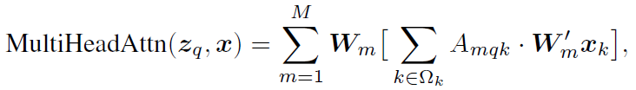
Multi-head Attention Module
query element
key element
learnable weights
sum over attention heads
attention weights
key feature
Notes:
--Transformer的Multi-Head Attention公式表示为上式，它能够根据query和key的相关性自适应地聚合key的信息。给定一个query(输出句子中的目标词)和一组key(输入句子的源词)，zq是query的特征，x是key。对涉及到的几组attention head做sum加权聚合操作可以让模型关注到来自不同表示子空间和不同位置的信息。以m作为attention head的index，attention weights Amqk，分布于所有的key，根据对应的key feature用这个attention weight来注重不同的区域。Wm和Wm’是可学习权重参数，Ωq和Ωk分别为q和k的集合。

Slide 19
Multi-head Attention Module
Long training schedules are required so that the attention weights can focus on specific keys.
Amqk ≈1/Nk at initialization, which leads to ambiguous gradients for inputs.
Nk is the number of key elements.
In the image domain, where the key elements are usually of image pixels, Nk can be very large and the convergence is tedious.
DETR requires much longer training epochs to converge Attention modules processing image features are difficult to train.
the computational and memory complexity can be very high.
DETR delivers low performance at detecting small objects.
Modern detectors use high-resolution feature maps to better detect small objects.
high-resolution feature maps lead to unacceptable complexity.
Notes:
--DETR的两个主要问题：需要更多的训练时间来收敛，对小目标的检测性能相对较差。
--因为Multi-Head Attention中的Attention weight在初始化时会大概平均地分布在所有的key上，所以在刚开始训练时梯度非常模糊，它不知道这个object query应该看图像的哪个地方，并且图像中key通常是每个图像像素，数量非常大。所以需要很长的训练时间让网络收敛，找到需要关注的区域。
--因为每一个query需要对所有的key都进行计算，而我们在识别小目标时通常使用高分辨率的特征图，所以这时去计算会带来不可接受的复杂度。

Slide 20
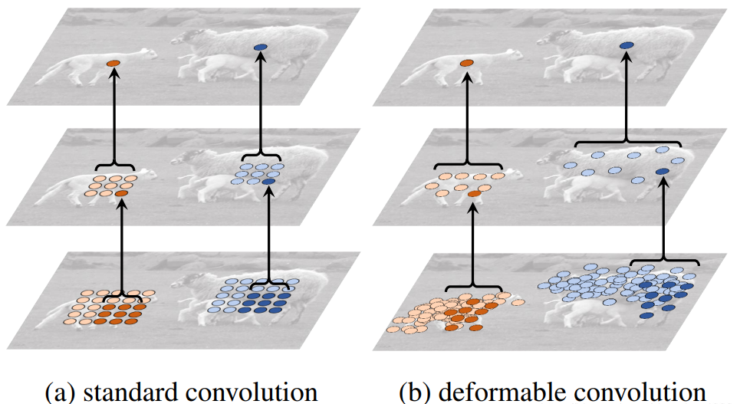
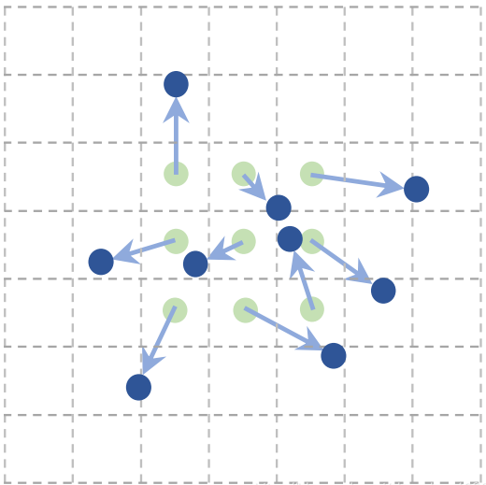
Deformable Convolution
Notes:
--Dcn是一种动态attention机制，左边是3*3标准卷积，对任何一个点，他会在周围邻域中取规则的3*3位置，然后取特征，当叠加多个3*3卷积后能逐渐增大感受野。Dcn想要的是在每个空间位置关注的区域和当前的图像内容是相关的而不是固定的，所以在卷积中加入一个偏置项offset，这样3*3input的采样位置不是regular的，而是可以变化的non-regular的，当叠加多个dcn后，能够增强对图像内容的自适应能力。
--Dcn缺少对两个元素之间关系的建模能力，而detr成功的根本在于transformer对元素关系的建模能力，这样才能去掉nms这些模块。

Slide 21

Deformable Attention Module
query element
key element
learnable weights
Reference point
sum over attention heads
attention weights
Sparsely sampled key feature
Notes:
--Deformable Attention引入了reference point，它只关注reference point周围一小部分的key，为每个query分配固定数量的key(4)，可缓解收敛性和输入分辨率受限的问题。为了弥补key数量的减少，作者对每个key在采样时引入dcn的可学习offset△pmqk，这个offset可以动态的去看不同的空间位置，这样通过少量的key也能够有效覆盖图像中的重点区域，而不用把H*W这样很大的区域过一遍。当K=hw时，对每一个可能的位置进行遍历，等效mhead attention
--m指定attention head，k指定采样的key。△pmqk，Amqk分别表示第k个采样点在第m个attention head的采样偏移量和注意力权重。因为pq+△pmqk为小数，所以需要采用双线性插值方法计算x(pq+△pmqk)特征。
--Deformable attention扩展到多尺度特征图。{xl}表示输入的一组多尺度特征图，key分布在从1到L层的特征图上，这样能够考虑到不同分辨率的特征图的特征间的关系。p^q表示为每个query的参考点p的归一化坐标，Φl将坐标p^q缩放至第l层特征图上。
--Deformable Attention同时结合了dcn的稀疏空间采样能力和transformer的关系建模能力，可以缓解DETR的收敛速度慢和复杂度高的问题。以较少的采样位置作为一个pre-filter突出特征图的关键特征。MSDeformable Attention能够在多尺度特征图间进行交换信息，免去了FPN操作。

Slide 22
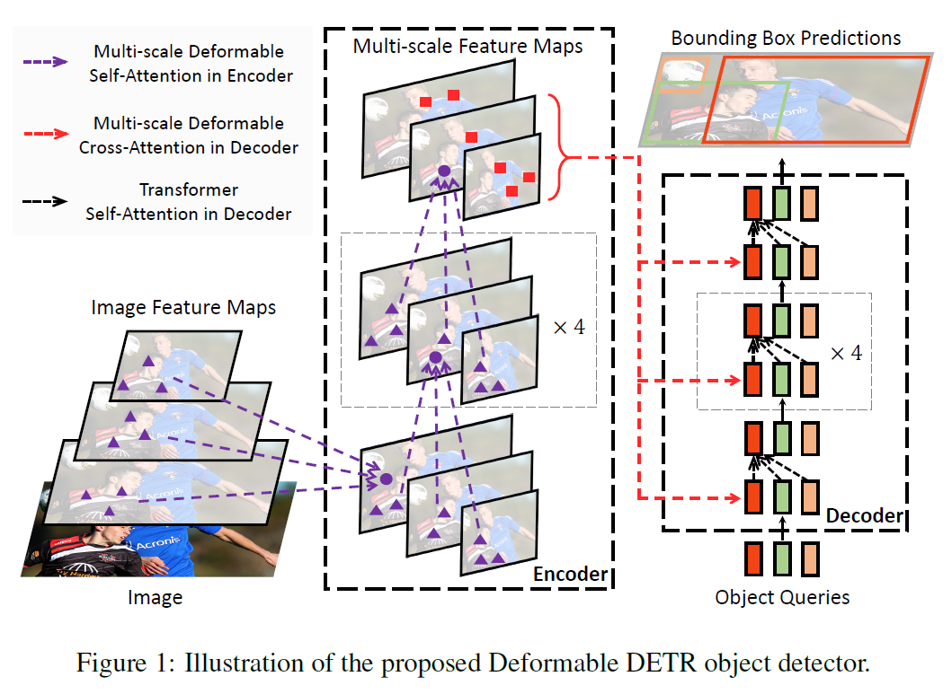
Deformable DETR
Notes:
--Overall网络结构，把detr中的attention换成了deformable attention和ms deformable attention。
--encoder中所有的attention都换成了ms deform-attention。Encoder从ResNet的C3-C6中抽取多尺度特征图。输出输入是具有相同分辨率的多尺度特征图。query和key都来自多尺度特征图上的像素。为了判断query像素来自哪个特征层，除了position embedding外，还添加了一个尺度级embedding，随机初始化并且训练得到。
--Decoder中有cross-attention和self-attention两种注意力。这两种注意力的query都是一组可学习的object queries。每个object query会到encoder产生的多尺度特征图上去取它想看到的位置的信息，最后对每个object query加两个头输出box和class。在self-attention中，object queries之间相互作用。在cross-attention中，object queries从特征图中提取特征，key在encoder输出的多尺度特征图上。由于deformable attention主要针对key的特征提取，所以在decoder中MS deformable attention只替换cross-attention。

Slide 23
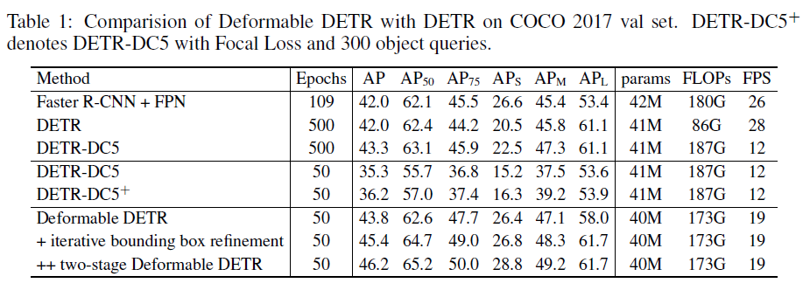
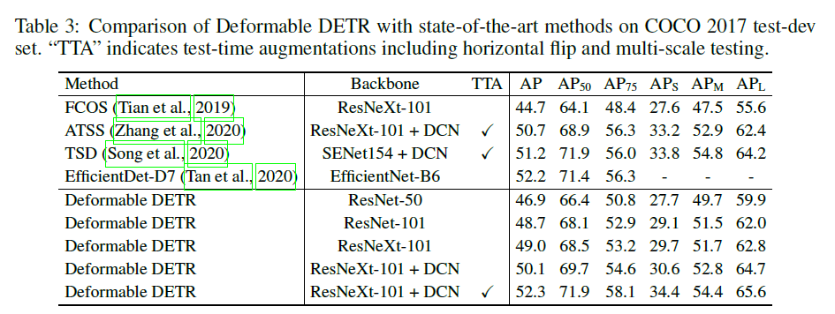
Experiments
Notes:
--每个解码器层会根据来自上一层的预测来迭代优化边界框，直到预测收敛到正确的位置和大小。
--受两阶段检测器的启发，作者提出了一种可变形DETR的变体。第一阶段生成region proposals，然后作为object queries在解码器中做进一步的细化。第一阶段中，为实现高召回proposals，多尺度特征图中每个像素都作为一个object query，但这样会给解码器带来极高的计算和内存开销。为避免此问题，作者删除了解码器，得到只有编码器的可变形DETR用来生成region proposals，这样每个像素都被分为一个object query，直接预测一个边界框，保留得分最高的边界框作为region proposals提交至第二阶段。

Slide 24
Rethinking Transformer-based Set Prediction for Object Detection
Zhiqing Sun, Shengcao Cao, Yiming Yang, and Kris Kitani. Rethinking transformer-based set prediction for object detection. arXiv preprint arXiv:2011.10881, 2020. 2, 9

Slide 25
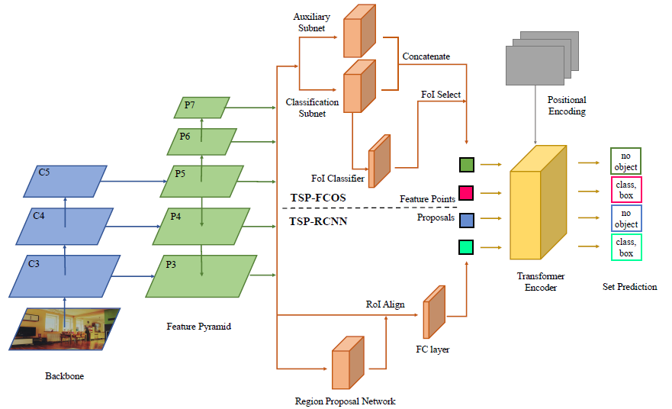
TSP
What Causes the Slow Convergence of DETR?
二分匹配的不稳定性 (特别是在早期训练阶段)
cross-attention对收敛速度较慢的影响最大
Notes:
--为加快DETR的收敛，我们需要解决二分匹配的不稳定性(随机初始化及不同训练epoch的noisy conditions不同)和transformer模块中Cross-attention存在的问题。Cross-attention模块是object query在解码器中从编码器获取目标信息的关键模块，不精确(未充分优化)的cross-attention可能无法使解码器从图像中提取准确的上下文信息，从而导致定位较差，特别是对于小目标。
--TSP-FCOS：在backbone和encoder间加上了两个在所有层共享的head；一个分类头，一个辅助头，输出concat然后由foi classifier选择特征，foi classifier主要是对特征进行筛选，得到感兴趣的特征(FoI)。其标记方法和FCOS一样，如果位置(x,y)落入任何GT，就认为它是一个正样本，它的类别标记为这个GT的类别。选出FOI后将FOI和对应的位置编码输入Encoder。Encoder中通过self-attention汇集不同Foi的信息。然后encoder输出经过一个前向网络进行框和类别的预测。位置编码和detr一样，也是sincos生成x，y方向的位置编码然后concat。并且二元匹配加上了只有当特征点在目标的边界框内并且处于适当的特征层级，这个特征点才会分配给GT的限制。
--TSP-RCNN：与faster rcnn的一个结合，在backbone和encoder之间加入了RoIAlign。在tsp-rcnn中，通过RPN得到一组roi(目标分数，框)，然后roi align从多层特征图中提取ROI特征，提取到的特征被展平，经全连接层输入encoder。位置编码是(cx, cy, w, h)，cx, cy表示归一化后的中心坐标，w,h表示归一化后的宽高，把它们concat起来。在点集预测训练时，当且仅当框与GTIoU大于0.5时，才能将proposal分配给GT。

Slide 26
1、https://zhuanlan.zhihu.com/p/308301901
2、https://zhuanlan.zhihu.com/p/266069794
3、https://zhuanlan.zhihu.com/p/266311690
4、https://zhuanlan.zhihu.com/p/267156624
5、https://zhuanlan.zhihu.com/p/326647798
6、https://www.bilibili.com/video/av56239558/
7、https://www.bilibili.com/video/BV17441137fa?t=3887
8、https://www.bilibili.com/video/BV1Dt4y1k7BJ

